Slide 1
DEPARTAMENTO DE CIENCIAS DE LA VIDA Y LA AGRICULTURA
CARRERA DE INGENIERÍA EN BIOTECNOLOGÍA
TRABAJO DE TITULACIÓN, PREVIO A LA OBTENCIÓN DEL TÍTULO DE INGENIERA EN BIOTECNOLOGÍA
“Optimización del ensayo inmunoenzimático (cELISA) para la detección de anticuerpos IgG contra Brucella spp. en el ganado bovino”
Elaborado por
Estefany Carolina Jarrín Porras
Director
Dr. Jorge Ron-Román, Ph.D.
Colaboradores científicos
Dr. Armando Reyna-Bello, Ph.D.
Dra. María Augusta Chávez, M.Sc.
Notes:
Mi trabajo de titulación fue

Slide 2
CONTENIDO
INTRODUCCIÓN
OBJETIVOS
MATERIALES Y MÉTODOS
HIPÓTESIS
RESULTADOS Y DISCUSIÓN
CONCLUSIONES
RECOMENDACIONES

Slide 3
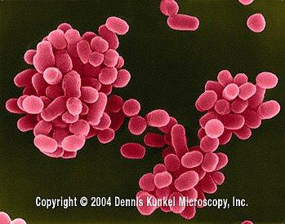
INTRODUCCIÓN
Bacterias
Enfermedad infecto-contagiosa
Género:
Brucella
Brucelosis
Infección
Animales
Enfermedad zoonótica a nivel mundial
Humanos
Importancia en industria pecuaria
Signos clínicos en animales
Pérdidas económicas
Abortos
Infertilidad
Retención de placenta
Ecuador
$ 5.5 millones/año
Orquitis
Infertilidad
(Torres, 2008), (Diaz et al., 2001; World Health Organization, 2006), (OIE, 2010)

Slide 4
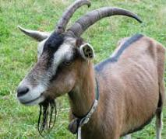
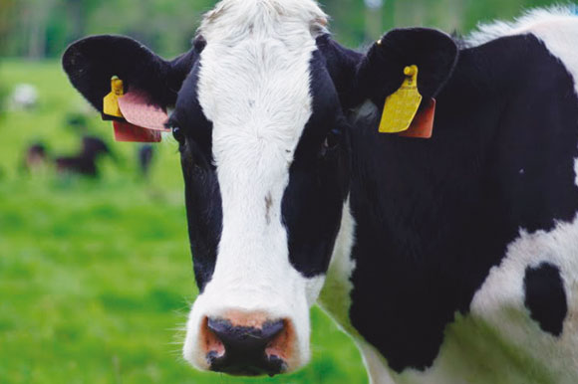
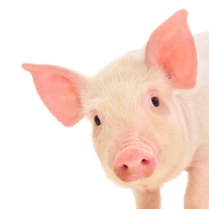
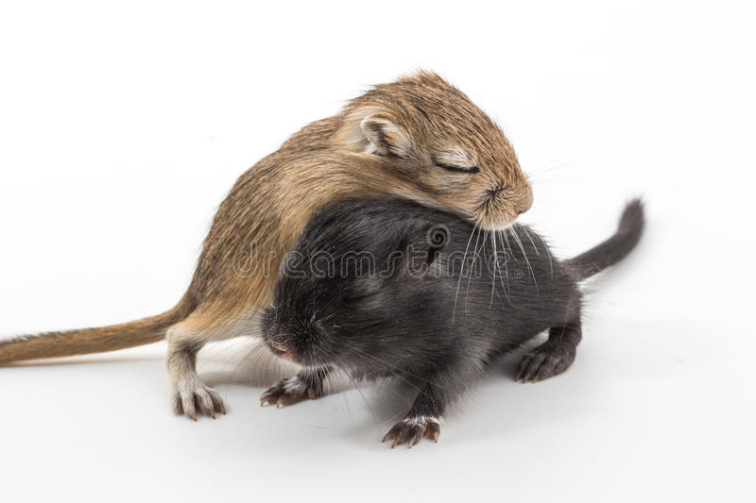
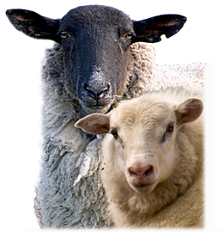
Brucelosis
B. melitensis
B. abortus
B. suis
B. canis
B. neotomae
B. ovis
(Diaz et al., 2001)

Slide 5
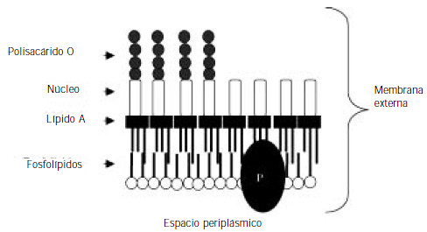
Brucella spp. – Envoltura celular
Liso
LPS
Rugoso
LPS Liso (LPS-S)
LPS Rugoso (LPS-R)
B. melitensis
B. abortus
B. suis
B. neotomae
B. ovis
B. canis
Más patógenas para ser humano
(Castro et al., 2005; Rodríguez et al., 2001)

Slide 6
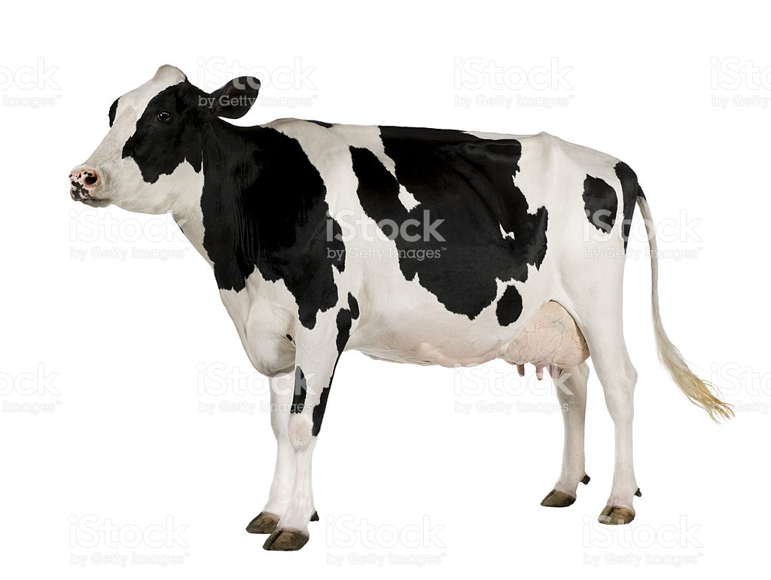
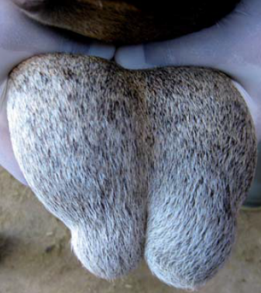
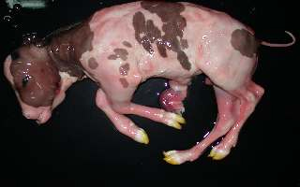
Patogenicidad
Entrada
Fase aguda - Replicación
Fase crónica
Aparato reproductor
Hígado
Brucella spp.
Ganglios
Bazo
Orquitis
Aborto
6 meses – 1 año o más
2 primeros días
2° - 3° Semana
(Martirosyan & Gorvel, 2013)

Slide 7
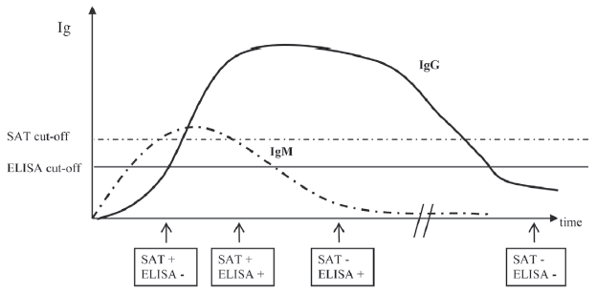
Cinética de inmunoglobulinas
3-4 Semanas
2-3 Semanas
Fase aguda
IgM
Fase crónica
IgG
(Godfroid et al., 2010)

Slide 8
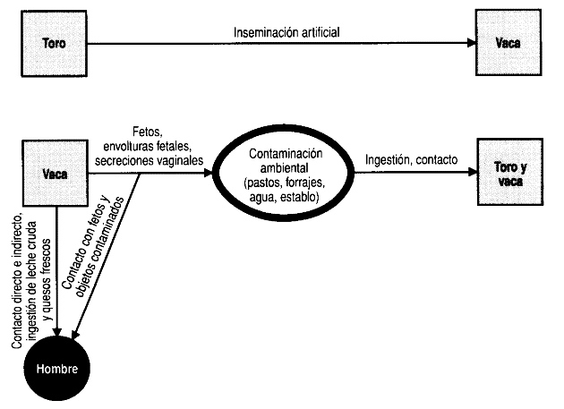
Transmisión
Vertical
Ternero
Horizontal
(Acha & Szyfres, 2001)

Slide 9
Diagnóstico, prevención y control
Pruebas diagnósticas
Directo
Cultivo bacteria, PCR
Indirecto
RB, SAT, iELISA, cELISA
Control - Certificación predios libres en Ecuador
RB (+)
cELISA (+)
Vacunación (Ecuador)
Cepa 19
(5-8 x 10¹⁰ microorg. viables) – Terneras 3-6 meses
RB51
(1-3.4 x 10¹⁰ microorg./2 mL) – Terneras ≥ 4 meses
(OIE, 2016a), (AGROCALIDAD, 2016a), (AGROCALIDAD, 2016b)

Slide 10
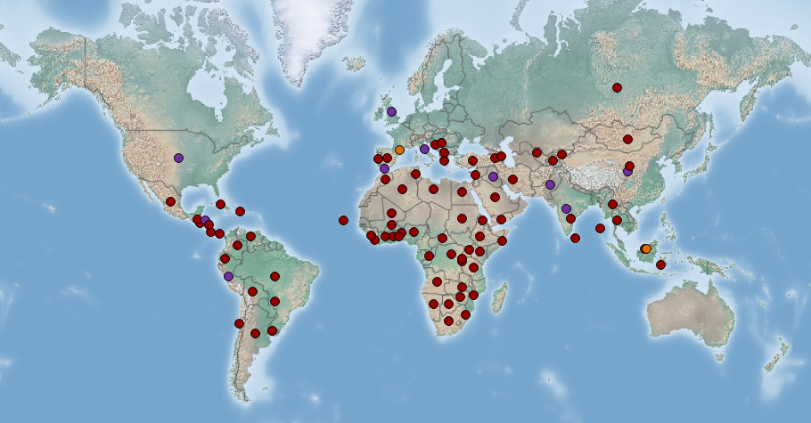
Distribución geográfica
A nivel mundial
A nivel de Latinoamérica
$∎$= Enfermedad presente
$∎$= Enfermedad localizada
$∎$= Evidencia del patógeno
(CABI, 2017)

Slide 11
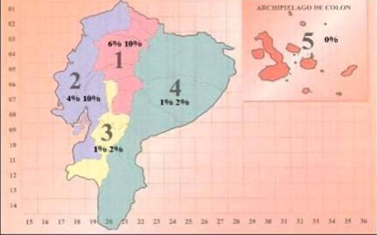
Distribución geográfica
A nivel de Ecuador (1975)
Región 1 (Alta prevalencia - Sierra): Carchi, Imbabura, Pichincha, Cotopaxi, Tungurahua y Chimborazo (1.97-10.62%).
Región 2 (Alta prevalencia - Costa): Esmeraldas, Manabí, Santa Elena, Guayas, Los Ríos, El Oro y Santo Domingo de los Tsáchilas (4.2-10.62%).
Región 3 (Baja prevalencia): Bolívar, Cañar, Azuay y Loja (1.3-2.6%).
Región 4 (Baja prevalencia): provincias amazónicas donde se estima una prevalencia baja.
Región 5 (Indemne): Islas Galápagos (0%).
(AGROCALIDAD, 2009)

Slide 12
OBJETIVOS
Objetivo General
Optimizar el ensayo inmunoenzimático competitivo (cELISA) para la detección de anticuerpos IgG contra Brucella spp. en el ganado bovino.
Objetivos Específicos
Determinar las diluciones apropiadas de antígeno, suero y anticuerpos monoclonales para el ensayo inmunoenzimático competitivo (cELISA).
Determinar el punto de corte (“cut-off”) del ensayo inmunoenzimático competitivo (cELISA) empleando sueros controles positivos y negativos.
Determinar la sensibilidad, especificidad, valores predictivos y repetibilidad del ensayo inmunoenzimático competitivo (cELISA).
Comparar los resultados del ensayo inmunoenzimático indirecto (iELISA) previamente optimizado, con los resultados obtenidos con el ensayo inmunoenzimático competitivo (cELISA).

Slide 13
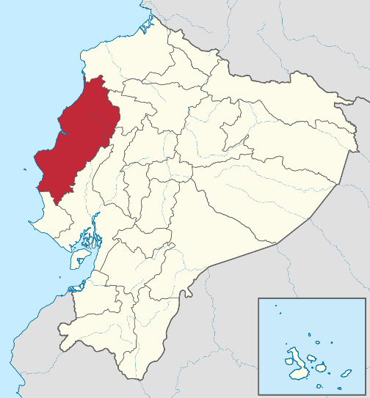
MATERIALES Y MÉTODOS
Escenarios epidemiológicos
E1: Zonas de baja y moderada prevalencia
56 sueros, 12 fincas
San Pedro de Suma, cantón El Carmen, Manabí
Ing. Viviana Medina – Proyecto de Vinculación (marzo, 2016)
“Promover buenas prácticas de manejo ganadero, manufactura e inocuidad en productos lácteos”
25 sueros
AGROCALIDAD
Diferentes partes del país
E2: Zona indemne
Ing. Jimmy Jumbo – Proyecto de Vinculación (noviembre, 2016)
“Métodos de diagnóstico biotecnológico de enfermedades en animales, buenas prácticas agropecuarias a través de capacitación y transferencia de tecnología en las Islas Galápagos”
85 sueros, 19 fincas
Isla Santa Cruz, Galápagos

Slide 14
MATERIALES Y MÉTODOS
Prueba de aglutinación rápida en placa (Rosa de Bengala - RB)
Mezclar
Aglutinación
Bacteria+Ac
Suero
Reactivo RB
No aglutinación
Agitar x 4 min
Resultado positivo | Aglutinación fina | +
 | Aglutinación fina con borde no tan definido | ++
 | Aglutinación gruesa con borde definido | +++
Resultado negativo | No aglutinación | -
(Ron-Román, 2003)

Slide 15
MATERIALES Y MÉTODOS
Seroaglutinación lenta en tubo en presencia de EDTA (SAT-EDTA)
3 diluciones = SAT Rutina
12 diluciones = SAT Titulación
Descartar
Suero
T-SAT
T-SAT
T-SAT
T-SAT
1
2
3
12
T-Ag
T-Ag
T-Ag
T-Ag
Agitar
T-SAT + Suero
T-SAT + Suero
T-SAT + Suero
T-SAT + Suero
1/12.5
1/25
1/50
1/25600
Incubar a 37° C por 20 horas
T-SAT + Suero+ T-Ag
T-SAT + Suero+ T-Ag
T-SAT + Suero+ T-Ag
T-SAT + Suero+ T-Ag
1/12.5
1/25
1/50
1/25600

Slide 16
MATERIALES Y MÉTODOS
(Ron-Román, 2003)
Seroaglutinación lenta en tubo en presencia de EDTA (SAT-EDTA)
Cut-off: 30 UI en bovinos
Porcentaje de Aglutinación
100%
50%
25%
Dilución del suero | Porcentaje de translucidez de la muestra
 | 25% | 50% | 100%
1/12.5 | 15 UI | 20 UI | 25 UI
1/25 | 30 UI | 40 UI | 50 UI
1/50 | 60 UI | 80 UI | 100 UI
… | … | … | …
1/25600 | 30720 UI | 40960 UI | 51200 UI

Slide 17
MATERIALES Y MÉTODOS
ELISA indirecto
1. Sensibilización LPS
Diluciones de la curva de calibración | Unidades (U)
1/270 | 60
1/540 | 30
1/1080 | 15
1/2160 | 7.5
1/4320 | 3.75
1/8640 | 1.87
2. Bloqueo colágeno hidrolizado
3. Suero - anticuerpos primarios
4. Conjugado – proteína G-HRP
5. Sustrato - oPD
6. Parar reacción – H2SO4
Lectura 490-630 nm
Punto de corte en bovinos: >1.87 U
(Ron-Román, 2003)

Slide 18
MATERIALES Y MÉTODOS
ELISA competitivo
1. Sensibilización LPS
2. Suero + anticuerpo monoclonal
Positivo
3. Sustrato - oPD
4. Parar reacción – H2SO4
Lectura 490-630 nm
Negativo
Punto de corte
Curvas ROC – Sueros control positivos y negativos

Slide 19
MATERIALES Y MÉTODOS
Validación prueba
Repetibilidad - CV
Reproducibilidad - ICC
 |  | Muestras de referencia
 |  | Muestras que se saben que son positivas | Muestras que se saben que son negativas
Resultados de la prueba | Positivos | VP | FP | VPP VP/(VP+FP)
 | Negativos | FN | VN | VPN VN/(FN+VN)
 |  | Se VP/(VP+FN) | Sp VN/(VN+FP)
VP: Verdadero Positivo; FP: Falso Positivo; VN: Verdadero Negativo; FN: Falso Negativo; Se: Sensibilidad diagnóstica; Sp: Especificidad diagnóstica; VPP: Valor Predictivo Positivo. VPN: Valor Predictivo Negativo.
(OIE, 2009)

Slide 20
HIPÓTESIS
El ensayo inmunoenzimático competitivo (cELISA) no detecta anticuerpos del tipo IgG contra Brucella spp. en el ganado bovino.

Slide 21
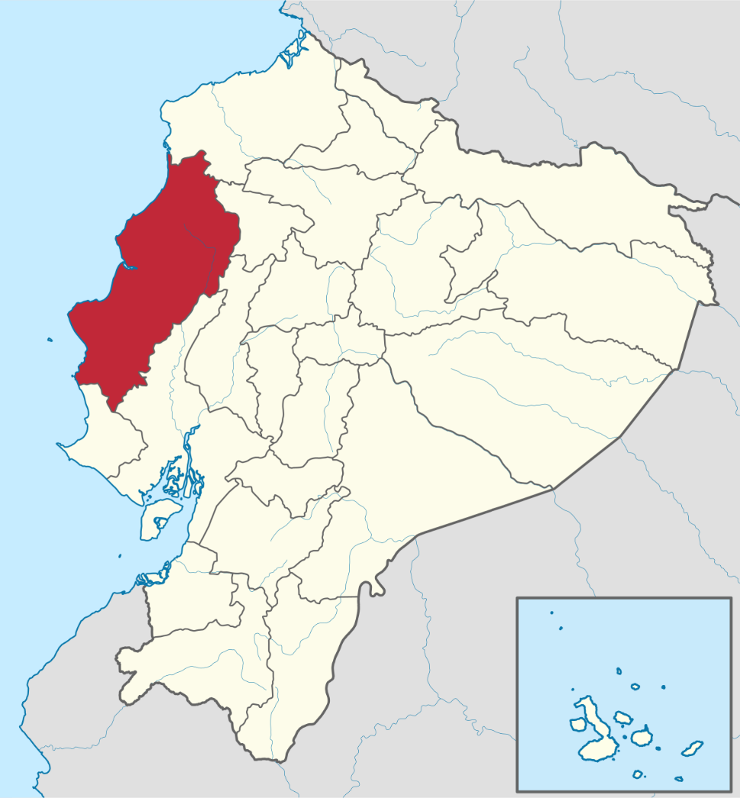
RESULTADOS Y DISCUSIÓN
Muestras serológicas
Lugar | No. Muestras
San Pedro de Suma, cantón El Carmen, Manabí | 56 sueros
Isla Santa Cruz, Galápagos | 85 sueros
AGROCALIDAD | 25 sueros
Total | 166 sueros
56 sueros
85 sueros
Controles
Positivo
C+ Belga, C+ V Am
Negativo
305 San Rafael, CIZ (-)

Slide 22
RESULTADOS Y DISCUSIÓN
Rosa de Bengala
85 Muestras Galápagos
Escenario | Rosa de Bengala (RB) |  | Total
 | Positivo (+) | Negativo (-)
El Carmen | 4 (7.69 %) | 52 (92.31 %) | 56
Isla Santa Cruz | 0 (0 %) | 85 (100 %) | 85
AGROCALIDAD | 5 (20 %) | 20 (80 %) | 25
Total | 9 (5.42 %) | 157 | 166
SAT-EDTA
RB
Negativos
ABG (2016)
No se reportó brucelosis bovina
SAT-EDTA
Reafirma
Escenario | SAT-EDTA |  | Total
 | Positivo (+) | Negativo (-)
El Carmen | 7 (12.5%) | 49 (87.5%) | 56
Isla Santa Cruz | 0 (0%) | 85 (100%) | 85
AGROCALIDAD | 8 (32%) | 17 (68%) | 25
Total | 15 (9.04 %) | 151 | 166
AGROCALIDAD(2009)
Zona indemne

Slide 23
RESULTADOS Y DISCUSIÓN
Pruebas tamiz
- Bajo costo
- Fácil aplicación
Rosa de Bengala vs SAT-EDTA
San Pedro de Suma, cantón El Carmen
AGROCALIDAD
RB | SAT-EDTA |  | Total
 | Positivo | Negativo
Positivo | 4 | 0 | 4
Negativo | 1 | 51 | 52
Total | 5 | 51 | 56
RB | SAT-EDTA |  | Total
 | Positivo | Negativo
Positivo | 5 | 0 | 5
Negativo | 3 | 17 | 20
Total | 8 | 17 | 25
Correlación = 98.21%
(Kappa = 0.8792; p<0.05)
Correlación = 88%
(Kappa=0.694; p<0.05)
Concordancia casi perfecta
Concordancia sustancial
(Landis & Koch, 1977), (Ortiz et al., 2008)

Slide 24
RESULTADOS Y DISCUSIÓN
Rosa de Bengala vs SAT-EDTA
 | RB | SAT-EDTA
pH Reactivo | Ácido | Neutro
Aglutinación Ac | IgG | IgM
Etapa de la enfermedad | Crónica | Aguda
El Carmen
AGROCALIDAD
Positivo sólo para RB
0% (0/56) sueros
0% (0/25) sueros
Fase crónica de la infección
Positivo sólo para SAT-EDTA
1.79% (1/56) sueros
12% (3/25) sueros
Fase aguda de la infección o vacunación
(Allan et al., 1976), (M.J. Corbel, 1972), (Baum et al., 1995; O’Grady et al., 2014)

Slide 25
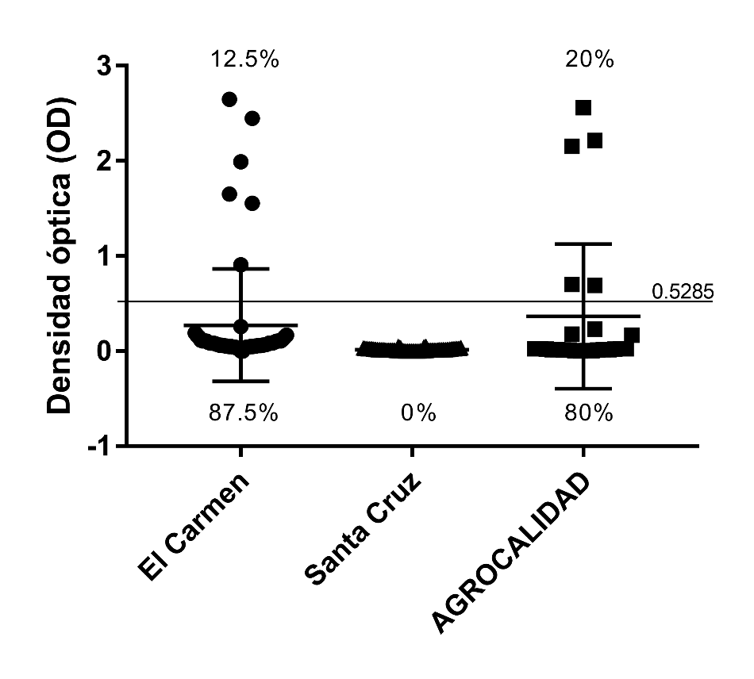
RESULTADOS Y DISCUSIÓN
ELISA indirecto
(7/56)
(5/25)
Positivos
Prevalencias reportadas – El Carmen
Angulo-Cruz at al. (2005)
5.62% (26/452) por iELISA
Zambrano & Pérez (2015)
2.25% (13/578) por cELISA
(0/85)
Cut-off
No prevalencia reportadas por iELISA en Galápagos

Slide 26
RESULTADOS Y DISCUSIÓN
Selección de controles positivos y negativos
Sueros controles donados por AGROCALIDAD
Se realizaron:
RB
cELISA
RB AGROCALIDAD | RB Laboratorio de Biotecnología Animal |  | Total
 | Positivo | Negativo
Positivo | 5 | 9 | 14
Negativo | 0 | 11 | 11
Total | 5 | 20 | 25
Diferencias entre los resultados obtenidos por AGROCALIDAD
Selección de sueros controles

Slide 27
RESULTADOS Y DISCUSIÓN
Selección de controles positivos y negativos
Dos pruebas con diferente Se y Sp
Comparación con iELISA
OIE (2009)
Cultivo bacteria
PCR
RB
Se=90-91%, Sp=97.8%
SAT
Se=81.5%, Sp=98.9%
48 Sueros controles
12 Positivos
36 negativos
ELISA indirecto | RB | SAT-EDTA |  | Total
 |  | Positivo | Negativo
Positivo | Positivo | 12 | 6 | 18
 | Negativo | 1 | 2 | 3
Negativo | Positivo | 1 | 1 | 2
 | Negativo | 3 | 36 | 39
Total |  | 17 | 45 | 62
(Jacques Godfroid et al., 2010)

Slide 28
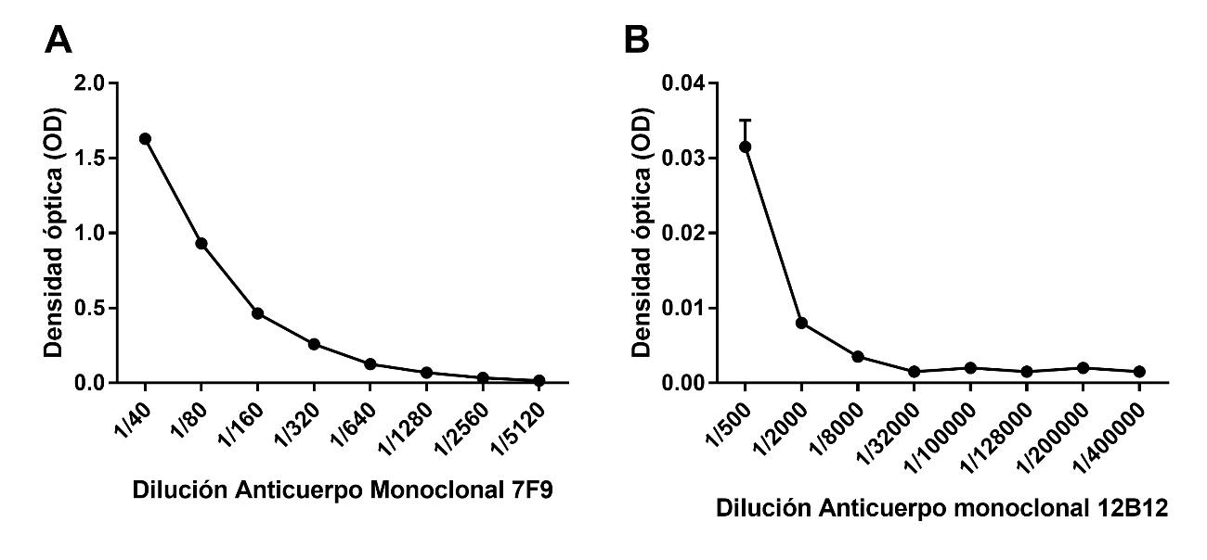
RESULTADOS Y DISCUSIÓN
ELISA competitivo
Diluciones del Ac monoclonal en base a lo descrito en el protocolo desarrollado por Nemery Quentin (Com. Pers. Ron-Román J. 2017)
7F9 – 1/320
12B12 – 1/100000
Selección Ac monoclonal
7F9
12B12
Según Crowther (2001)
Reactividad
1.5-1.7 unidades OD
Máx. permitido
0.5-1.5 unidades OD
Conjugado no exceso
Ac Monoclonal 7F9 > Ac Monoclonal 12B12

Slide 29
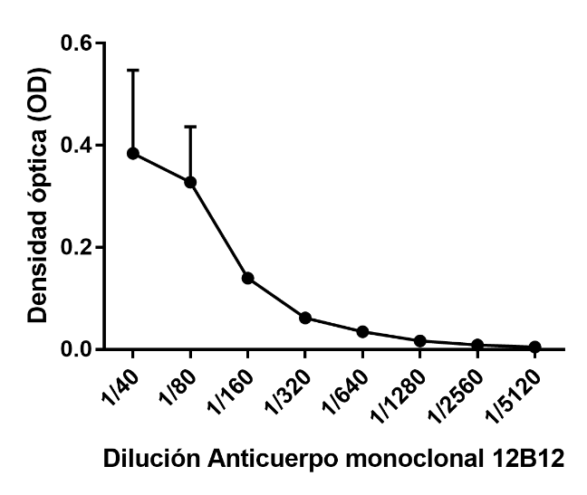
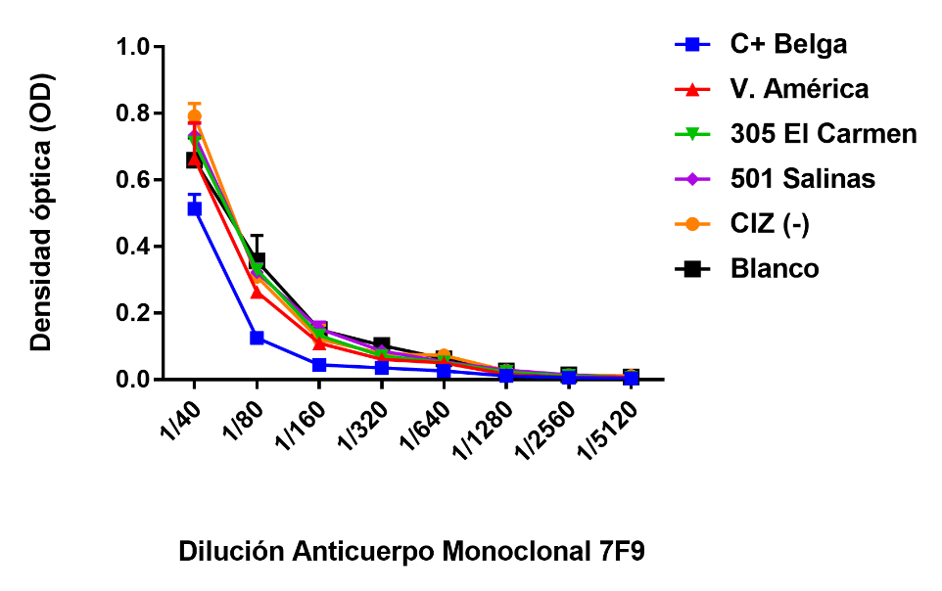
RESULTADOS Y DISCUSIÓN
ELISA competitivo
Diluciones Ac monoclonal 12B12
Ac monoclonal 7F9 + Sueros Control
Valores de OD < 0.4
Descartado
<
1 unidad de OD
Valores de OD
Cantidad baja de antígeno
Baja concentración o Sp del Ac
Actividad baja conjugado
Analizó la 3° opción
2. [Suero] → 1/50
[Ac Monoclonal] → Afinidad al LPS
(Gall et al., 1998; Gall & Nielsen, 1994; K. H. Nielsen et al., 1996)
1. Antígeno LPS → 0.25-2 µg/mL
SENASA y la OIE (2009)
(Crowther, 2001)

Slide 30
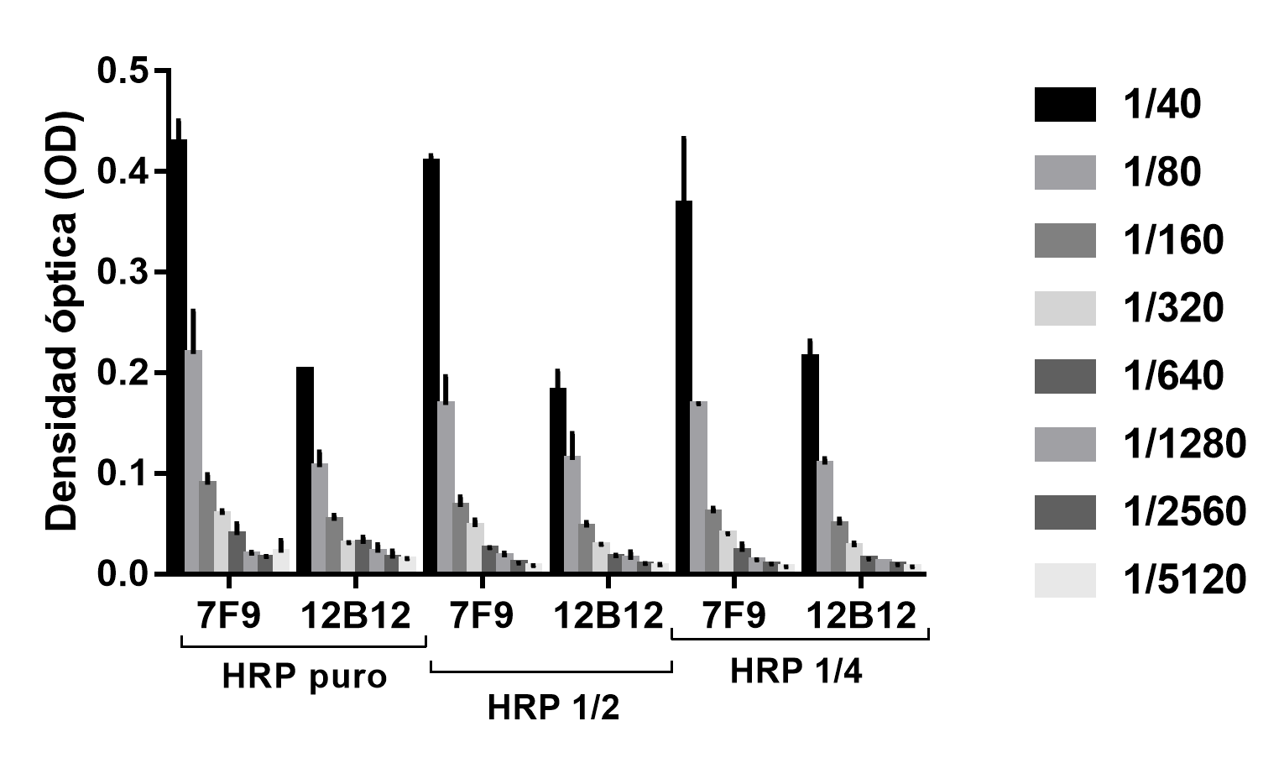
RESULTADOS Y DISCUSIÓN
ELISA competitivo
Ac monoclonal frente conjugado HRP IgG anti-ratón
Mejor tratamiento
Ac monoclonal 7F9 + Conjugado HRP
Peroxidasa conjugada - Ac monoclonal
Estable para evitar las variaciones entre ensayos
7F9
0.45 OD con HRP < 1.6 OD sin HRP
Según Gall y Nielsen (1994)
Adición de aditivos
Relación alta entre el Ac monoclonal y la enzima
Glicerol
Trehalosa
Lactoalbúmina
Sacarosa
Degradación enzimática lenta
Inhibición negativa considerable
(Henning & Nielsen, 1987), (K. Nielsen, 1995)

Slide 31
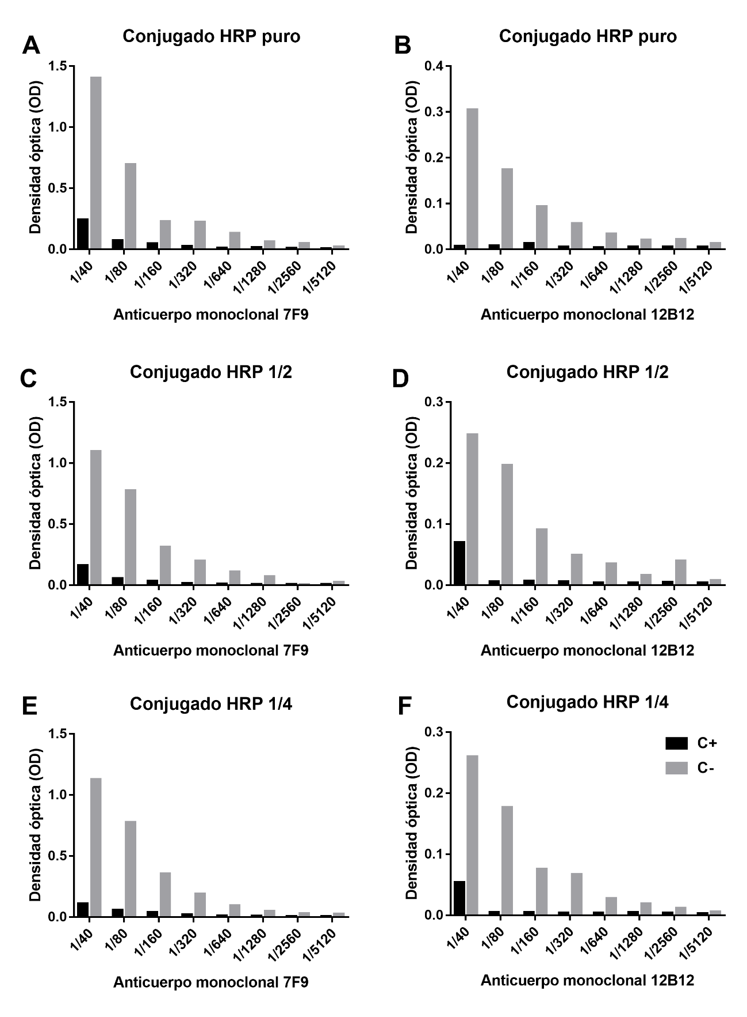
RESULTADOS Y DISCUSIÓN
Ac monoclonal + conjugado HRP IgG anti-ratón frente sueros
7F9 – Diferencia entre C+ y C-

Slide 32
RESULTADOS Y DISCUSIÓN
Paso del cELISA | Descripción | Concentración | µL/pocillo | Tiempo de incubación
Antígeno LPS | Diluido en tampón Glicina 10X, pH 9.2 ±0.1 | 1 µg/mL | 100 | 3 h a 37 °C, luego a 4 °C por toda la noche
Lavado* | NaCl 0.15 M, Tween 20 0.01% | - | 300 | -
Suero | Diluido en tampón Glicina-EDTA-Tween 80 | 1/50 | 25 | Agitación por 15 min, luego incubar a temperatura ambiente por 45 min en oscuridad
Anticuerpo monoclonal 7F9 |  | 1/320 | 25
Lavado | NaCl 0.15 M, Tween 20 0.01% | - | 300 | -
Conjugado HRP IgG anti-ratón | Diluido en agua destilada | 1/2 | 50 | Temperatura ambiente por una hora y en oscuridad
Lavado | NaCl 0.15 M Tween 20 0.01% | - | 300 | -
Sustrato | Tampón Fosfato Citrato 25 mL oPD 1 tableta (10 mg) + H₂O₂ 5 µL | - | 100 | Temperatura ambiente por 20 min en oscuridad
Detener la reacción | H₂SO₄ 2 M | - | 25 | -
Lectura** | 490-630 nm | - | - | -
*Lavado en el equipo BioTek ELx50, ajustado para lavar 5 veces cada placa. **Lectura en el equipo BioTek ELx800. HRP: Horseradish Peroxidase. IgG: Inmunoglobulina G. LPS: Lipopolisacárido.

Slide 33
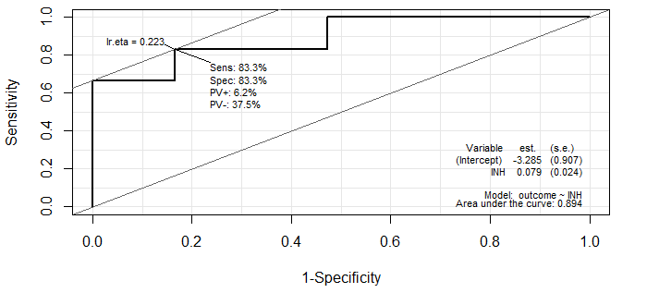
RESULTADOS Y DISCUSIÓN
Punto de corte
Paquete de código abierto para R
pROC
$$\%Inh=100−\left[\frac{OD Muestra}{OD Blanco}×100\right]$$
Repetibilidad
CV 10.67% (<15%)
Reproducibilidad
ICC 83.62%
(Kappa= 0.727, p<0.05)
Punto de corte = 26.88%
Greiner et al. (1995), K.H. Nielsen et al. (1996), Crowther (2001), K. Nielsen et al. (2008), OIE (2009), Cerda y Cifuentes (2012)

Slide 34
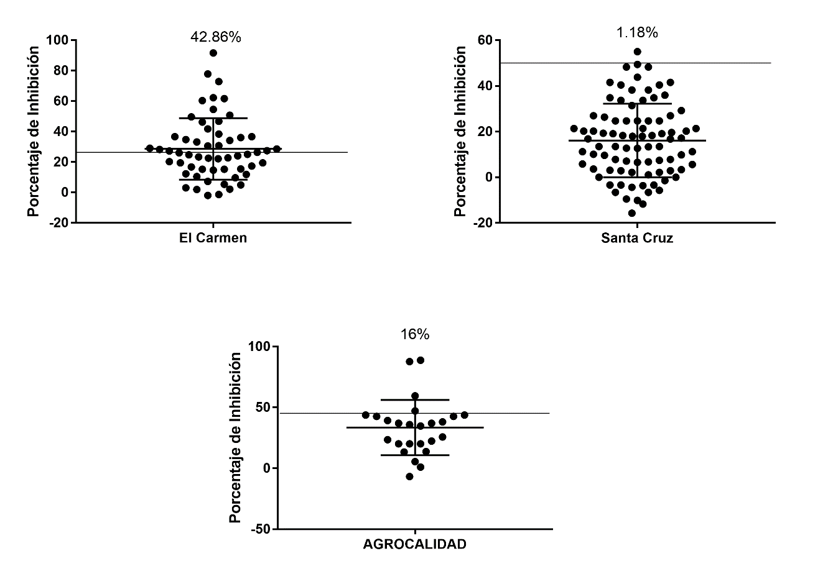
RESULTADOS Y DISCUSIÓN
Diagnóstico en tres escenarios diferentes
(24/56)
(1/85)
49.7191
26.97495
Comparando con iELISA
Gall et al. (1998)
(4/25)
iELISA-ADRI vs cELISA-sLPS
Correlación discreta (84.94%)
(Kappa = 0.3208, p<0.05)
Costa Rica K=0.825
Colombia K=0.939
Chile K= 0.978
Argentina K=0.855
49.7191

Slide 35
RESULTADOS Y DISCUSIÓN
RB: Rosa de Bengala. SAT-EDTA: Seroaglutinación lenta en tubo en presencia de EDTA. ELISA: Ensayo inmunoenzimático. FP: Falso positivo. Cut-off: punto de corte. mAb: Anticuerpo monoclonal
RB | SAT-EDTA | iELISA | cELISA | Total | Posible Situación
- | - | - | - | 129 | Sanos
+ | - | - | - | 0 | Posible reacción cruzada
- | + | - | - | 4 | Fase aguda
- | - | + | - | 3 | FP
- | - | - | + | 20 | Problema mAb
+ | + | - | - | 0 | Posible reacción cruzada
+ | + | + | - | 1 | Posible vacuna
+ | + | - | + | 1 | Problema cut-off
- | - | + | + | 1 | Fase crónica
+ | + | + | + | 7 | Infección
Total |  |  |  | 166
Utilizar varias pruebas de diagnóstico aumenta la Sp y Se
(Brenner, 1996), (Jacques Godfroid et al., 2010), (Klaus Nielsen, 2002)

Slide 36
CONCLUSIONES
1. Se estableció una concentración de antígeno LPS de 1 µg/mL, y las diluciones de suero de 1/50, de anticuerpo monoclonal 7F9 de 1/320, y de conjugado HRP IgG anti-ratón (kit comercial) de 1/2.
2. El anticuerpo monoclonal 7F9 presentó mayor reactividad frente al antígeno LPS, que el anticuerpo monoclonal 12B12.
3. La prueba cELISA logró identificar anticuerpos del tipo IgG contra Brucella spp. en las muestras de suero bovino procedentes del cantón El Carmen, la Isla Santa Cruz (Galápagos) y AGROCALIDAD.
4. Punto de corte de la prueba cELISA en 26.88% de inhibición para el diagnóstico de brucelosis bovina, mediante la implementación de las curvas ROC.

Slide 37
CONCLUSIONES
5. cELISA: sensibilidad y especificidad del 83.33%, un valor predictivo positivo de 6.2% y un valor predictivo negativo de 37.5%.
6. Coeficiente de variación (Repetibilidad, CV) del 10.67% y un coeficiente de correlación intra-clase (Reproducibilidad, ICC) de 83.62% (índice Kappa entre operadores=0.727, p<0.05), respectivamente.
7. La prevalencia aparente de brucelosis bovina obtenida por la prueba cELISA optimizada en los tres escenarios epidemiológicos analizados fueron de 42.86% para el cantón El Carmen, 1.18% para la Isla Santa Cruz (Galápagos) y 16% para AGROCALIDAD.

Slide 38
RECOMENDACIONES
1. Determinar un mejor protocolo para la producción, conjugación y conservación del anticuerpo monoclonal para mejorar la calidad de la prueba cELISA.
2. Realizar un registro/encuesta de los animales muestreados a fin de contar con la información sobre vacunación contra Brucella spp., pruebas diagnósticas realizadas, e información de la introducción de nuevos animales.
3. Realizar muestreos en escenarios epidemiológicos, donde los animales sean vacunados para determinar la eficiencia de la prueba cELISA en la discriminación de anticuerpos vacunales.
4. Emplear más sueros positivos y negativos para el establecimiento de un punto de corte que presente un mejores valores predictivos.
5. Aplicar la prueba cELISA en ganado bovino de otras regiones de Ecuador.
6. Continuar estudiando la brucelosis bovina a fin de mejorar el control y prevención de la enfermedad en el país.

Slide 39
AGRADECIMIENTOS
Colaboradores científicos
Jorge Ron Román, Ph.D.
Carrera de Ingeniería Agropecuaria IASA I - ESPE
Armando Reyna, PhD.
Carrera de Ingeniería en Biotecnología Extensión Santo Domingo - ESPE
María Augusta Chávez, M.Sc.
Carrera de Ingeniería en Biotecnología Matriz Sangolquí - ESPE
Claude Saegerman, Ph.D.
Universidad de Lieja – Bélgica
Centro de Estudios e Investigación Veterinaria y Agroquímica (CERVA)
Bélgica
Laboratorio de Sanidad Animal
AGROCALIDAD
Centro Internacional de Zoonosis (CIZ)
Universidad Central del Ecuador
Laboratorio de Inmunología y Virología
Universidad de las Fuerzas Armadas – ESPE
Ganaderos del cantón El Carmen, Manabí y a las haciendas de Santa Cruz - Galápagos
Tesistas y Pasantes del Laboratorio de Biotecnología Animal - ESPE

Slide 40
REFERENCIAS
ABG. (2016). Ganaderos de Galápagos recibieron resultados de laboratorio sobre el estatus sanitario de sus animales | Agencia de Regulación y Control de la Bioseguridad y Cuarentena para Galápagos. Retrieved February 7, 2018, from http://bioseguridadgalapagos.gob.ec/ganaderos-de-galapagos-recibieron-resultados-de-laboratorio-sobre-el-estatus-sanitario-de-sus-animales/
Acha, P. N., & Szyfres, B. (2001). Bacteriosis y Micosis. Zoonosis Y Enfermedades Transmisibles Comunes Al Hombre Y a Los Animales, (580), 266–283. Retrieved from http://www.paho.org/hq/index.php?option=com_docman&task=doc_view&gid=19161&Itemid=
AGROCALIDAD. (2009). Programa Nacional de Control de Brucelosis Bovina. Quito, Ecuador.
AGROCALIDAD. (2016a). Instructivo para los procesos de certificación y recertificación de predios libres de brucelosis y tuberculosis bovina. Quito.
AGROCALIDAD. (2016b). Manual de Procedimientos para la Prevención y Control de Brucelosis Bovina en el Ecuador. Quito.
Allan, G. S., Chappel, R. J., Williamson, P., & McNaught, D. J. (1976). A quantitative comparison of the sensitivity of serological tests for bovine brucellosis to different antibody classes. Journal of Hygiene, 76(2), 287–298. https://doi.org/10.1017/S0022172400055182
Angulo-Cruz, A., Tufiño-Acosta, A., Ron-Román, J., Celi-Erazo, M., Egas-Dávila, R., & Benítez-Ortíz, W. (2005). Determinación de la prevalencia de anticuerpos contra Brucella spp., en explotaciones ganaderas de los cantones Santo Domingo y El Carmen. Universidad Central del Ecuador.
Baum, M., Zamir, O., Bergman-Rios, R., Katz, E., Beider, Z., Cohen, A., & Banai, M. (1995). Comparative evaluation of microagglutination test and serum agglutination test as supplementary diagnostic methods for brucellosis. Journal of Clinical Microbiology, 33(8), 2166–2170.
Brenner, H. (1996). How independent are multiple “independent” diagnostic classifications? Statistics in Medicine, 15(13), 1377–1386. https://doi.org/10.1002/(SICI)1097-0258(19960715)15:13<1377::AID-SIM275>3.0.CO;2-#
CABI. (2017). Brucellosis (Brucella abortus). Retrieved December 6, 2017, from https://www.cabi.org/isc/datasheet/90735
Castro, H., González, S., & Prat, M. I. (2005). Brucelosis: una revisión práctica. Acta Bioquímica Clínica Latinoamericana, 39(2), 203–216. Retrieved from http://www.redalyc.org/articulo.oa?id=53539208
Cerda, J., & Cifuentes, L. (2012). Uso de curvas ROC en investigación clínica: Aspectos teórico-prácticos. Revista Chilena de Infectología, 29(2), 138–141. https://doi.org/10.4067/S0716-10182012000200003
Copin, R., De Baetselier, P., Carlier, Y., Letesson, J.-J., & Muraille, E. (2007). MyD88-Dependent Activation of B220-CD11b+LY-6C+ Dendritic Cells during Brucella melitensis Infection. The Journal of Immunology, 178(8), 5182–5191. https://doi.org/10.4049/jimmunol.178.8.5182
Corbel, M. J. (1972). Characterisation of antibodies active in the Rose Bengal plate test. Veterinary Record, 90, 484–485. https://doi.org/10.1017/S0022172400022622
Crowther, J. R. (2001). The ELISA Guidebook. Methods in Molecular Biology (Vol. 149). Human Press. https://doi.org/10.1017/CBO9781107415324.004
Diaz, R., Blaco, J., Almaraz, A., Martínez, F., Ruiz, C., & Abad, R. (2001). La brucelosis. Etiología y origen de la infección humana. In Manual de Brucelosis (pp. 13–20). Zamora: Junta de Castilla y León.
Gall, D., Colling, A., Marino, O., Moreno, E., Nielsen, K. H., Perez, B., & Samartino, L. E. (1998). Enzyme immunoassays for serological diagnosis of bovine brucellosis: A trial in Latin America. Clinical and Diagnostic Laboratory Immunology, 5(5), 654–661. Retrieved from papers3://publication/uuid/089E7FB2-7774-48AF-8B37-133D905834B4
Godfroid, J., Nielsen, K., & Saegerman, C. (2010). Diagnosis of Brucellosis in Livestock and Wildlife. Croatian Medical Journal, 51(4), 296–305. https://doi.org/10.3325/cmj.2010.51.296
Greiner, M., Sohr, D., & Göbel, P. (1995). A modified ROC analysis for the selection of cut-off values and the definition of intermediate results of serodiagnostic tests. Journal of Immunological Methods, 185(1), 123–132. https://doi.org/10.1016/0022-1759(95)00121-P
Henning, D., & Nielsen, K. (1987). Peroxidase-labelled monoclonal antibodies for use in enzyme immunoassay. Journal of Immunoassay, 8(4), 297–307. https://doi.org/10.1080/15321818708057029
Landis, J. R., & Koch, G. G. (1977). The Measurement of Observer Agreement for Categorical Data. Biometrics, 33(1), 159. https://doi.org/10.2307/2529310
Martirosyan, A., & Gorvel, J.-P. (2013). Brucella evasion of adaptive immunity. Future Microbiology, 8(2), 147–154. https://doi.org/10.2217/fmb.12.140
Neta, A. V. C., Mol, J. P. S., Xavier, M. N., Paixão, T. A., Lage, A. P., & Santos, R. L. (2010). Pathogenesis of bovine brucellosis. Veterinary Journal, 184(2), 146–155. https://doi.org/10.1016/j.tvjl.2009.04.010
Nielsen, K. (1995). Stability of Freeze Dried Horseradish Peroxidase Conjugated Mono-Clonal Antibodies Used in Diagnostic Serology. Journal of Immunoassay, 16(2), 183–197. https://doi.org/10.1080/15321819508013557
Nielsen, K. (2002). Diagnosis of brucellosis by serology. Veterinary Microbiology, 90(1–4), 447–459. https://doi.org/10.1016/S0378-1135(02)00229-8
Nielsen, K. H., Kelly, L., Gall, D., Balsevicius, S., Bosse, J., Nicoletti, P., & Kelly, W. (1996). Comparison of enzyme immunoassays for the diagnosis of bovine brucellosis. Preventive Veterinary Medicine, 26(1), 17–32. Retrieved from http://www.sciencedirect.com/science/article/pii/0167587795005137
Nielsen, K., Smith, P., Yu, W. L., Elmgren, C., Halbert, G., Nicoletti, P., … Renteria, T. (2008). Validation of a second generation competitive enzyme immunoassay (CELISA) for the diagnosis of brucellosis in various species of domestic animals. Veterinary Immunology and Immunopathology, 125(3–4), 246–250. https://doi.org/10.1016/j.vetimm.2008.02.015
O’Grady, D., Byrne, W., Kelleher, P., O’Callaghan, H., Kenny, K., Heneghan, T., … Ryan, F. (2014). A comparative assessment of culture and serology in the diagnosis of brucellosis in dairy cattle. Veterinary Journal, 199(3), 370–375. https://doi.org/10.1016/j.tvjl.2014.01.008
OIE. (2009). Principios y Métodos de Validación de las pruebas de diagnóstico de las enfermedades infecciosas. Manual Acuático de La OIE, 1–20.
OIE. (2010). Brucelosis. Retrieved from http://www.oie.int/doc/ged/D13939.PDF
OIE. (2016a). Brucelosis (Brucella abortus, B. melitensis y B. suis) (Infección por B. abortus, B. melitensis y B. suis). In Manual de las pruebas de diagnóstico y de las vacunas para los animales terrestres (pp. 1–47). Organización Mundial de Sanidad Animal.
Ortiz, E., Alfonso, M. J., & Silva, E. (2008). Diagnóstico de laboratorio de la brucelosis bovina. Revista Cubana de Ciencias Veterinarias, 31, 26–33.
Rodríguez, A., Orduña, A., Ariza, X., Moriyon, I., Diaz, R., Blaco, J., … Abad, R. (2001). Bacteriología del género Brucella. In Manual de Brucelosis (p. 148). Zamora: Junta de Castilla y León. Retrieved from http://scholar.google.com/scholar?hl=en&btnG=Search&q=intitle:Manual+de+brucelosis#0%5Cnhttp://scholar.google.com/scholar?hl=en&btnG=Search&q=intitle:Manual+de+Brucelosis%230
Ron-Román, J. (2003). Validación de técnicas diagnósticas para la detección de brucelosis y estudio epidemiológico en una región andina del Ecuador. Instituto de Medicina Tropical (IMT) “Príncipe Leopoldo,” Amberes, Bélgica.
Torres, H. (2008). Control de Brucelosis Bovina - Programa Nacional. Quito.
World Health Organization. (2006). Brucellosis in humans and animals Brucellosis in humans and animals. World Health Organization.
Zambrano Aguayo, M. D., & Pérez Ruano, M. (2015). Seroprevalencia de brucelosis en ganado bovino y en humanos vinculados a la ganadería bovina en las zonas norte y centro de la provincia Manabí, Ecuador. Revista de Salud Animal, 37(3), 164–172. Retrieved from http://scielo.sld.cu/scielo.php?script=sci%7B_%7Darttext%7B&%7Dpid=S0253-570X2015000300004%7B&%7Dlang=pt

